Slide 1
Analyse des Ladungsträgertransports in Quantenbauelementen auf Basis der Liouville-von-Neumann Gleichung

Slide 2
Gliederung
Motivation
Neuartige Lösungsverfahren für die Wigner-Transport-Gleichung
Entwickelte Verfahren in der Anwendung
Lösungsverfahren für die Liouville-von-Neumann Gleichung
Entwickelte Verfahren in der Anwendung
Zusammenfassung und Ausblick

Slide 3
Motivation
Konventionelle numerische Lösungsverfahren (NEGF) zur Beschreibung des Quantentransports sind mit Nachteilen behaftet:
Transiente Simulation nur mit großen Einschränkungen möglich
Implementierung von Wechselwirkungsmechanismen aufwendig
Hoher Rechenaufwand
Verfahren basierend auf der statistischen Dichtematrix weisen diese Probleme nicht auf (Liouville-Von-Neumann (LVN)/Wigner-Transport-Gleichung (WTE)). Aber:
LVN war bisher noch nicht Bestandteil aktueller Forschungen
Herkömmliche Lösungsverfahren basieren auf Upwind Differenzen → Kohärente Effekte werden nicht korrekt erfasst (WTE)
Driftoperator ist eine hoch oszillierende Funktion (WTE) → Konvergenz der Fourier-Integrale
Notes:
Konventionelle Verfahren : Nichtgleichgewichts-GF
Avancierte und retardierter Ast bereiten Probleme
WWM über zusätzliche Wechselwirkungstherme (Selbstenergien)
Energieabhängigkeit der GF
Inversion einer Matrix notwendig zur Berechnung GF (1D RGF 2D?)
SISPAD Complex Contour Integral Method (Allheilmittel)
LVN <-> Wigner formal Fourier trafo
Upwind berücksichtigung der Flussrichtung
Kohärente Effekte : Widerspiegelung in der Überbewertung der Diffusionseffekte
- Bisher keine Übereinstimmung der Wigner Ergebnisse

Slide 4
Neuartige Lösungsverfahren für die Wigner-Transport-Gleichung
Exponentialoperatoransatz für die stationäre Lösung → Kohärente Effekte werden nunmehr adäquat beschrieben
Entwicklung eines transienten Lösungsverfahren
Entwicklung des „komplex absorbierenden Potential“ Formalismus
Selbstkonsistente Lösung mit Poisson, sowohl stationär als auch transient
Idee: komplex absorbierendes Potential
Rechengebiet ohne komplex absorbierendes Potential
Rechengebiet mit komplex absorbierendem Potential
Notes:
Exponentialoperator erhält die Kopplung|WW zwischen Hin- &Rücklaufender Welle
Basierend auf EO transientes Verfahren entwickelt
CAP zusätzliches Gebiet mit reflexionsfreier Dämpfung das die künstlichen Reflektionen durch die Begrenzung des Rechengebiets verhindert.
Selbstkonsistent Poisson iterativ (Bandverbiegung durch Ladungsträgerdichten)
UDS wäre korrekt ohne Potential (Streuung)

Slide 5
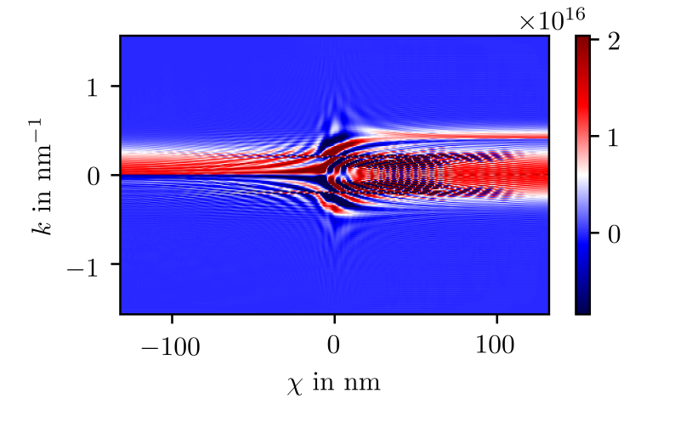
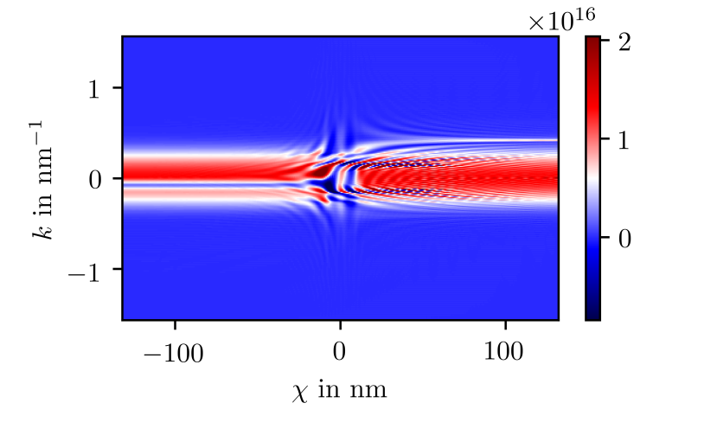
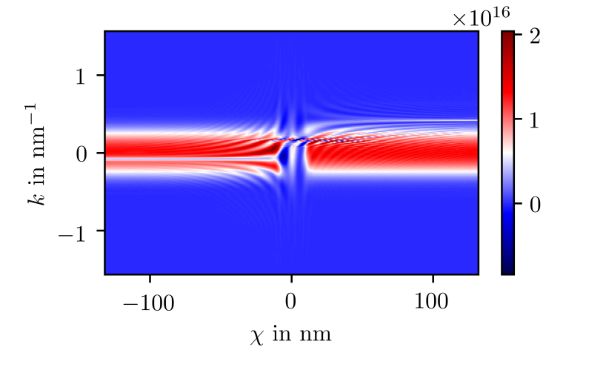

Entwickelte Verfahren in der Anwendung
Wigner Funktion: Exponentialoperatoransatz ohne komplex absorbierendes Potential.
Wigner Funktion: Upwind Differenzen 2.ter Ordnung ohne komplex absorbierendes Potential.
Wigner Funktion: Exponentialoperatoransatz mit komplex absorbierendem Potential.
Wigner Funktion: Upwind Differenzen 2.ter Ordnung mit komplex absorbierendem Potential.
Notes:
- WF im Nichtgleichgewicht -0.1V für den Fall einer Resonanztunneldiode.
- Mit dem neuen Verfahren können die unphysikalischen Ergebnisse vermieden werden.
- WF sehen quasi identisch aus weitere analyse über ladungsträger und stromdichten notwendig.
Warum ansonsten neues verfahren zu UDS.

Slide 6
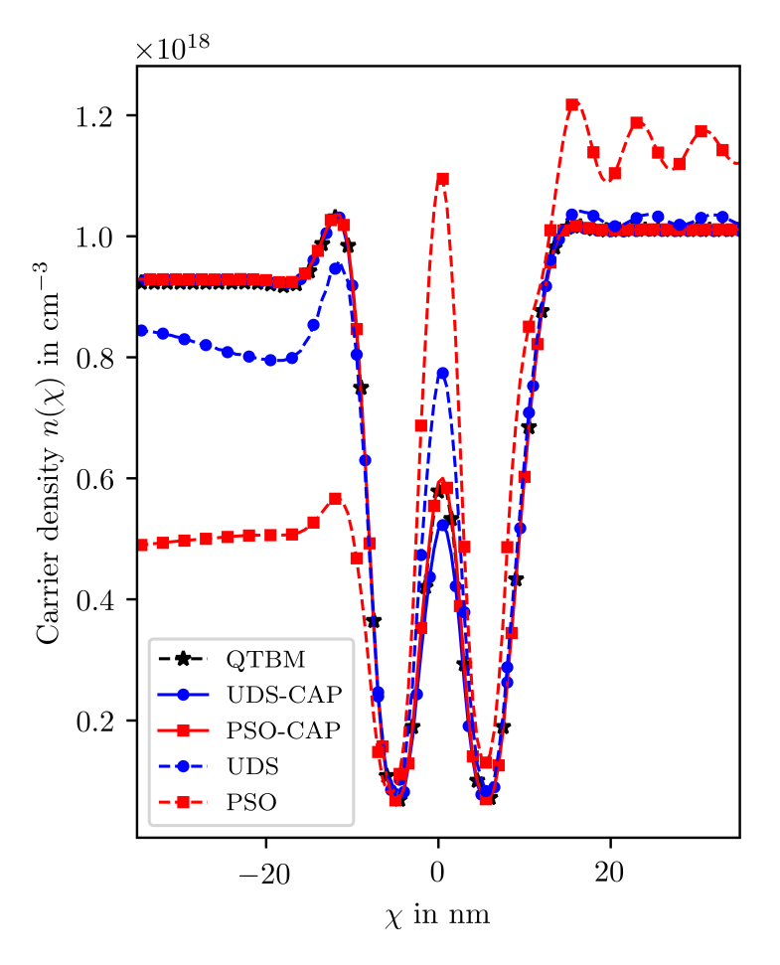
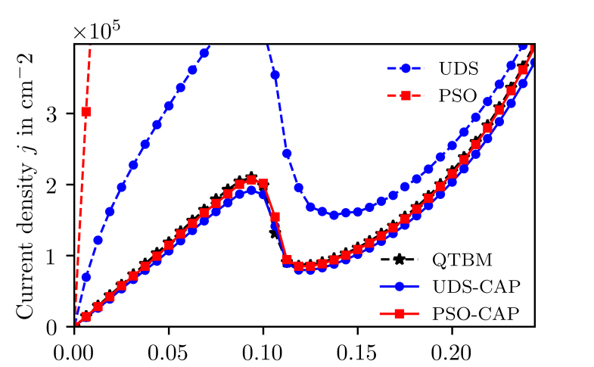
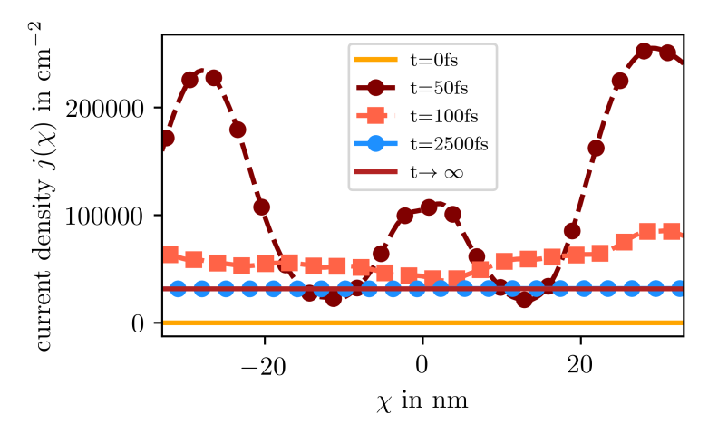
Entwickelte Verfahren in der Anwendung
Strom-Spannungskurven für die verschiedenen Verfahren im Vergleich.
Ladungsträgerdichten der verschiedenen Verfahren im Vergleich.
Transienter Verlauf der Stromdichte für den Exponentialoperator mit komplexem Potential.
Notes:
Ladungsträgerdichten berechnet aus den korrespondierenden Wigner funktionen, integral über k ->interferenz terme
Mit komplexen Potential physikalische Lösungen <-> ohne keine wie ersichtlich ist.
Berechnung der Stromdichten für verschiedene Spannungen.

Slide 7
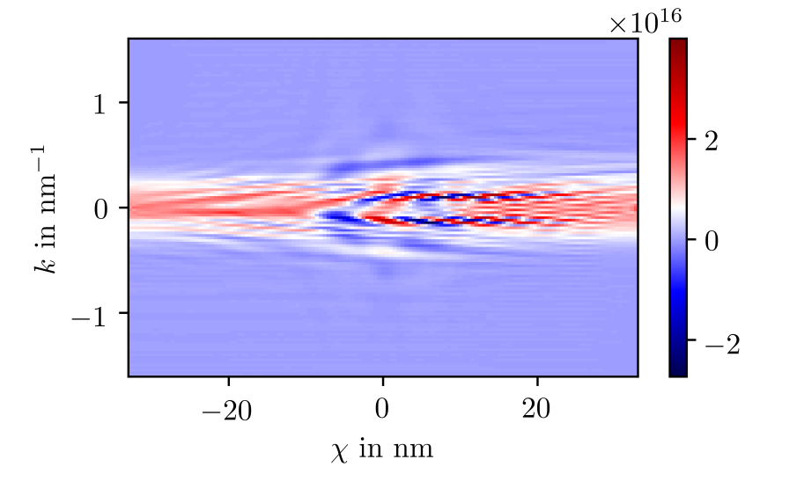
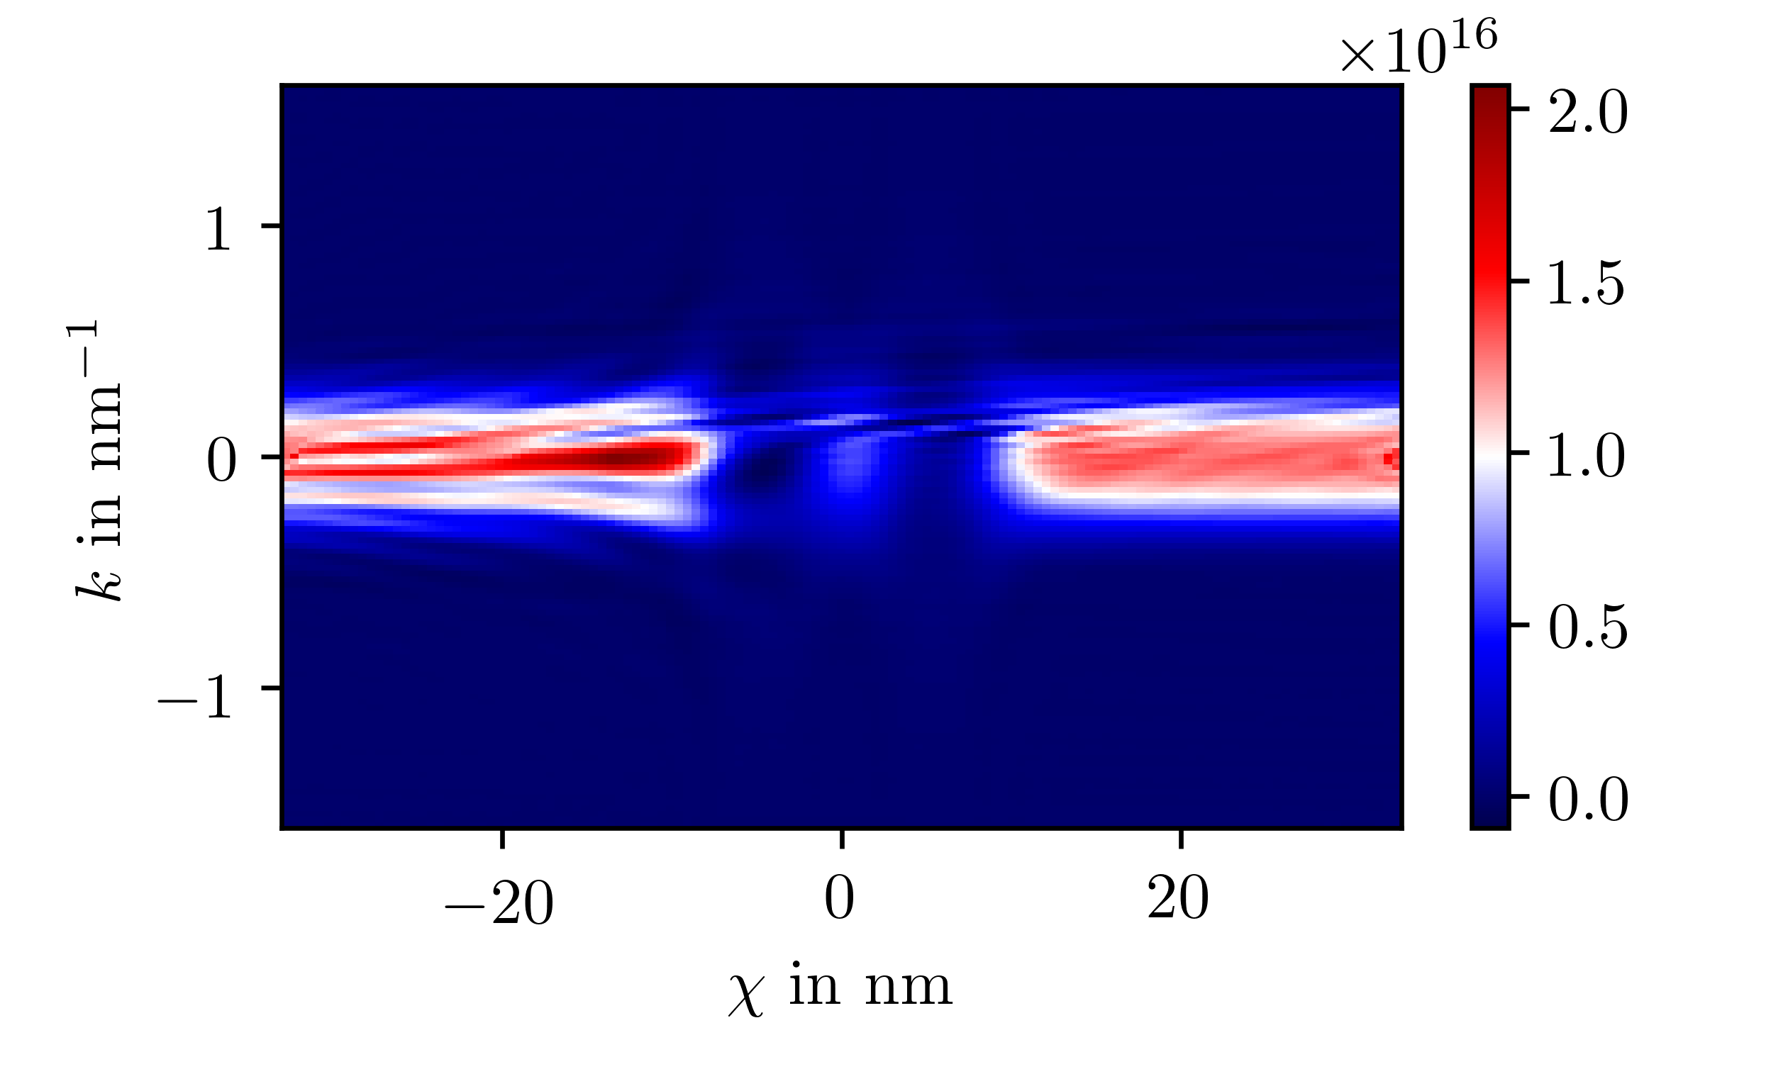
Entwickelte Verfahren in der Anwendung
Transiente Wigner Funktion für den Fall des Nichtgleichgewichts (-0.11V) nach 2,5ps ohne komplex absorbierendes Potential. (LSRK)
Transiente Wigner Funktion für den Fall des Nichtgleichgewichts (-0.11V) nach 2,5ps mit komplex absorbierendem Potential. (LSRK)

Slide 8
Lösungsverfahren für die Liouville-von-Neumann Gleichung
Differentialgleichung analog zu WTE zu betrachten, Lösungsverfahren können adaptiert werden:
Ortsraumdarstellung erlaubt:
Hohe Flexibilität in der Diskretisierung
Übergangsbedingungen haben einfache Darstellung
keine Unterscheidung bezüglich Inflow und Outflow & Streumechanismen sind schwer einzubinden → Formulierung geeigneter Basis/Transformationsmatrix
Wahl einer geeigneten Transformationsmatrix:
Entwicklung von Unterraumverfahren (Reduktion der Basis)
Selbstkonsistente stationäre und transiente Lösung
Komplex absorbierendes Potential auch hier erforderlich
Notes:
→ Flexibilität keine Kopplung zwischen den Koordinaten
→ Inflow |Outflow : Grundvoraussetzung für die Formulierung von Randbedinungen
→ Formal kann dann der Zusammenhang zu Wigner hergestellt werden.
→ Unterraumverfahren hohe Effizienz beim PC einsatz→ insbesondere Transiente nichtlineare probleme
→ Selbstkonsistent : Iterativ Lösen mit nichtlinearen Poisson.

Slide 9
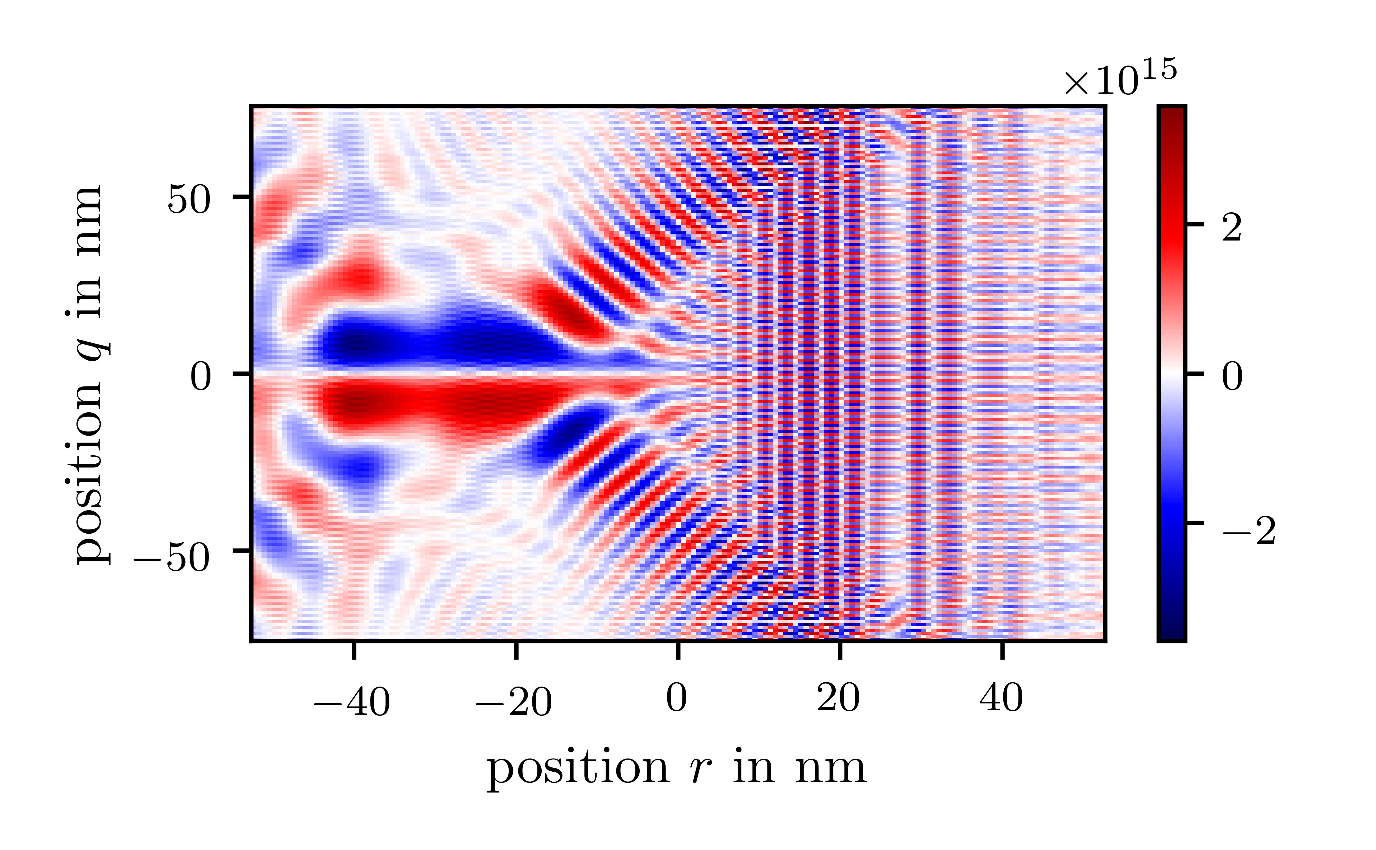
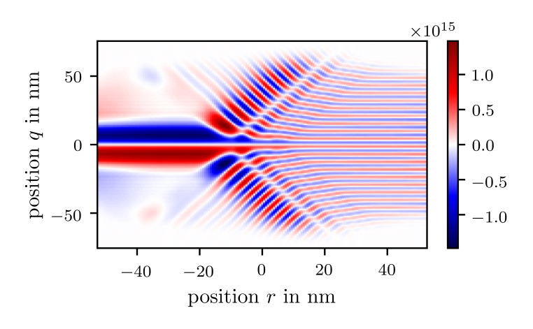
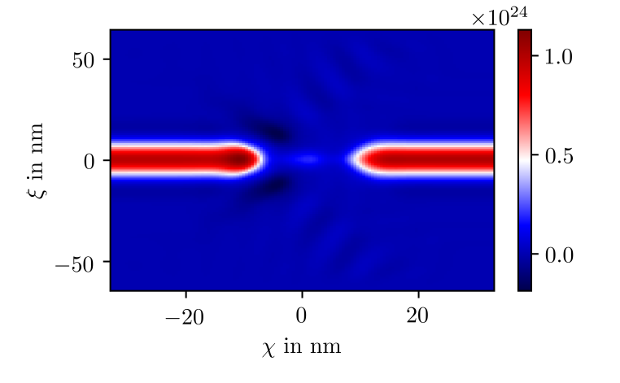
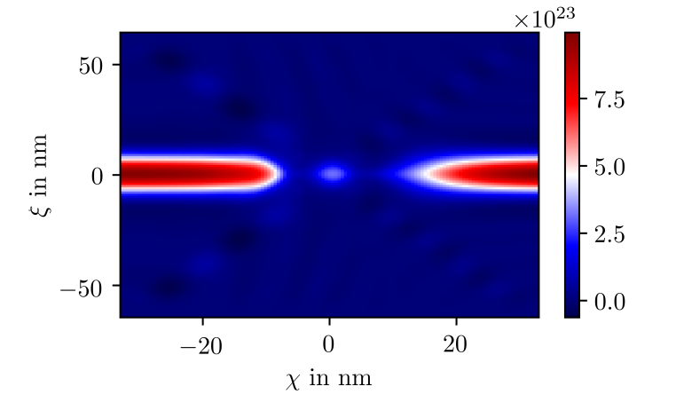
Entwickelte Verfahren in der Anwendung
Transiente Dichtematrix für den Fall des Nichtgleichgewichts (-0.77V) nach 250fs ohne komplex absorbierendes Potential. (LSRK)
Transiente Dichtematrix für den Fall des Nichtgleichgewichts (-0.77V) nach 250fs mit komplex absorbierendem Potential. (LSRK)
Stationäre Dichtematrix im Nichtgleichgewicht für den „Flatband“ Fall mit einer angelegten Spannung von -0.15V.
Stationäre selbstkonsistente Dichtematrix im Nichtgleichgewicht für eine angelegte Spannung von -0.15V.

Slide 10
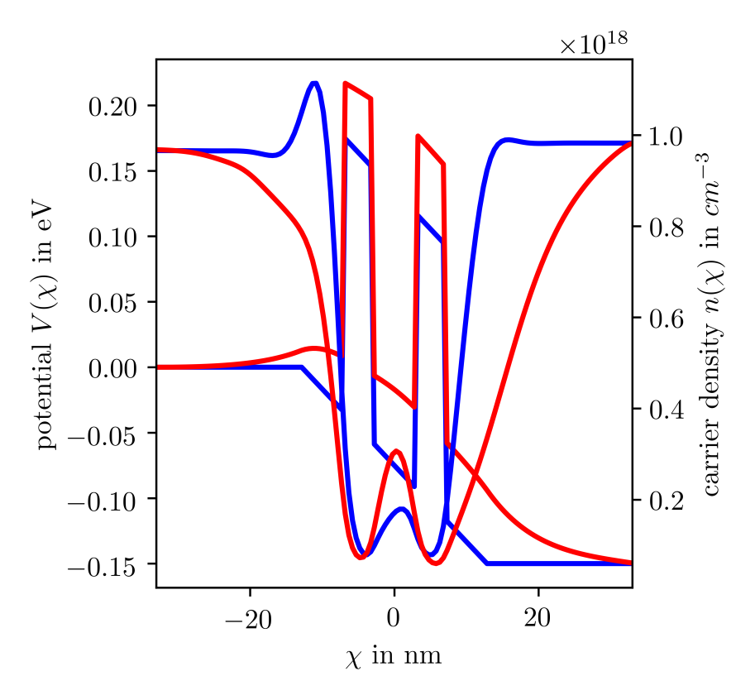
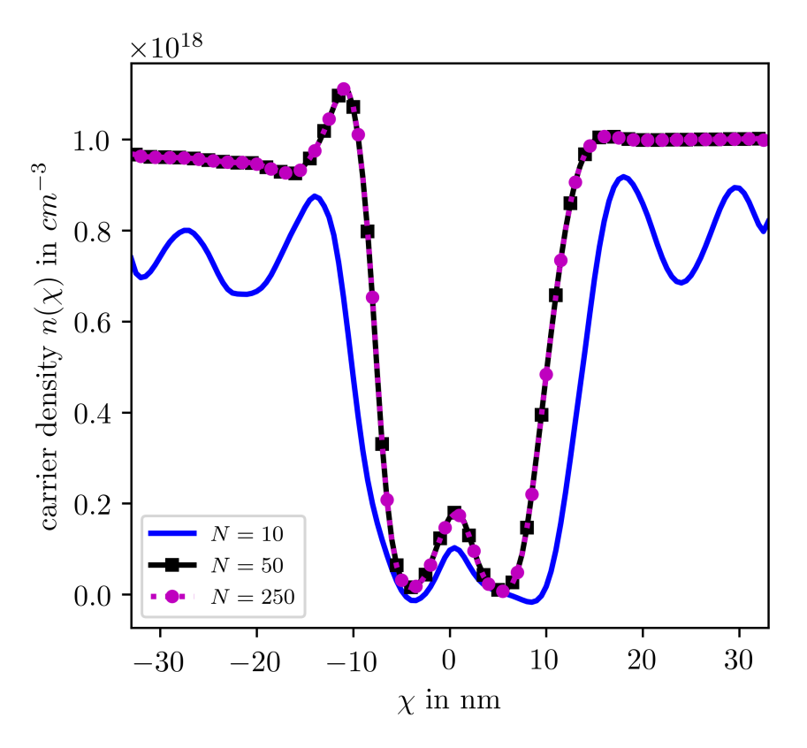
Entwickelte Verfahren in der Anwendung
Vergleich der Potentiale als auch der Ladungsträgerdichten (Selbstkonsistent ←→ Flatband stationär).
Ladungsträgerdichten im Nichtgleichgewicht (-0.15V) für unterschiedliche Unterraum Dimensionen N.

Slide 11
Zusammenfassung und Ausblick
Neuartige Methoden für selbstkonsistente stationäre und transiente Lösung der WTE und LVN
Formalismus eines komplex absorbierenden Potentials
Unterraum-Lösungsverfahren für LVN
Weitere auszuleuchtende Aspekte:
Dirichlet-to-Neumann-Map|Komplexe Koordinatenstreckung
Inflow-Randbedingungen müssen weiter untersucht werden
Streumechanismen einbinden
Modellkomplexität erhöhen
Notes:
Neuartige Verfahren die mit stationären Referenzlösungen übereinstimmen
CAP um die künstlichen Reflexionen durch die Endlichkeit des Rechengebietes zu unterdrücken
Unterraum : Transiente Selbstkonsistente Lösung extremst aufwendig, guter ansatz zur laufzeit reduktion.
Dirichlet-to-Neumann-Map : zu aufwendig wegen integralauswertung…..

